Slide 1
Java Programming
P6 – Collections & Streams & Optional

Slide 2
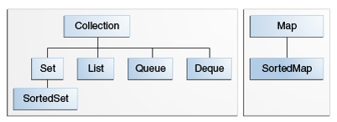
The Map Interface
A Map is an object that maps keys to values. A map cannot contain duplicate keys: Each key can map to at most one value
A Map is not a true Collection
java.util.Map<K,V>
Map，用于存放键值对(key-value)
Map不是集合
通过key值 ，保存其对应的value值
通过Key值获取对其对应的value值操作。例如
手机通讯录中，以姓名为key，手机号码为value，通过姓名找到对应的手机号，拨打电话
Map接口没有继承Collection接口
Collection接口与Map接口
是平行并列的

Slide 3
Map中key必须是唯一的，且每个key只能对应一个value
但不同key，可以对应同一个value
添加key-value时，如果key已经存在，则后一个覆盖前一个
通过key的hash值，判断key是否相同*
支持以基本数据类型为key/value；支持以任何类型对象为key/value
基本实现类
java.util.HashMap<K, V>，查询效率与内存占用最平衡，非线程安全
java.util.TreeMap <K, V>/HashTable<K, V>

Slide 4
常用操作方法
V put(K key, V value)，保存键值对
V get(K key)，基于key获取对应的value，如果value不存在，返回null
default V getOrDefault(Object key, V defaultValue)，获取对应的value，没有则使用默认值
V remove(Object key)
boolean containsKey(Object key)
boolean containsValue(Object value)
int size()
boolean isEmpty()
putAll()/clear()
……..
Map没有，基于index索引的操作
Map没有，继承Iterable接口，不支持foreach语句遍历*

Slide 5
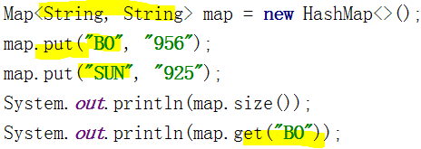

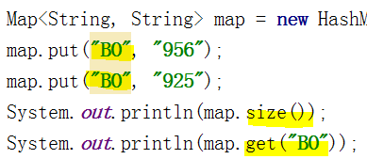

定义Map变量，声明key类型与value类型
使用HashMap实现类实现
通过put()方法添加元素
获取元素个数
基于key获取其映射的value
Map中不能有相同的key
Key相同时，后赋值会覆盖前面的值

Slide 6
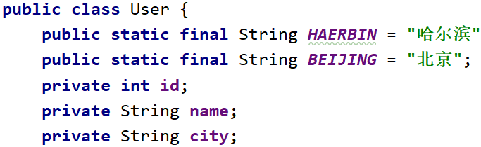
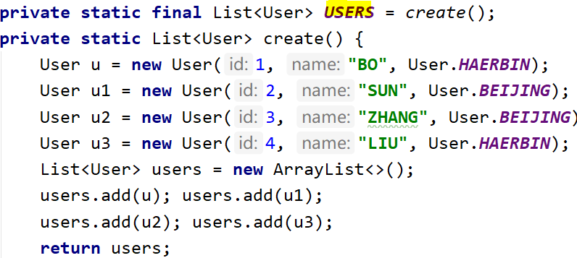
++++++++++++++++++++++++++++++
测试用List集合
2城4人

Slide 7
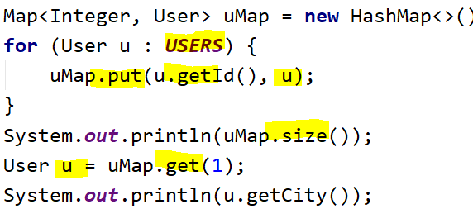



需求：以居民ID为key，居民本身为value
声明Map类型变量的
Key类型；value类型
循环集合
取出元素对象
取出对象ID属性
将元素自己置位value
从Map中取出
指定key对应的value
++++++++++++++++++++++++++++++
如果指定的key不存在
则返回空引用null

Slide 8
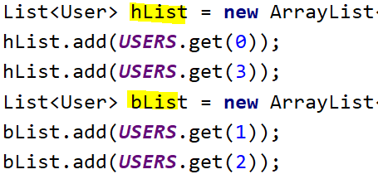
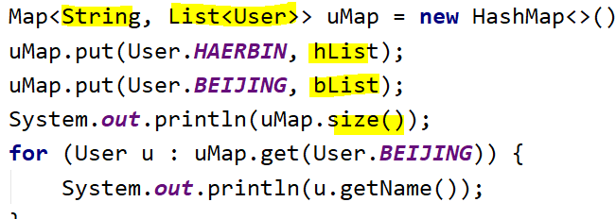

需求：以城市名为key，以对应的居民为value，分组置于Map
+++++++++++++++++++++++
以城市名称为key
以居民集合为value
从Map分组中取出
指定居民

Slide 9
需求：遍历User List集合，以城市名称为key，对应的居民集合为value自动分组。即，遍历的同时基于不确定的城市名称，创建对应集合，再分组

Slide 10
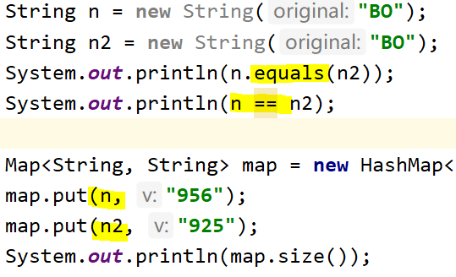

String重写了hashCode()/equals()方法，因此直接基于字符串值，而非对象的hash值比较
2个String对象
但，equals判断相对

Slide 11
HashMap
基于hashCode()方法获计算key的hash值
创建Node数组，基于加载因子扩容，平衡内存占用与执行效率
创建Node对象，基于key的hash值+算法，计算Node对象在数组中的索引。Node对象中，封装Key/value对象，相同位置以及存在Node对象
减少数量小于等于6个，基于单向链表保存
增加数量大于等于8个，基于红黑树保存
数量改变时，转换数据结构
获取时，基于key的hash值+算法，直接在Node数组获取对应的Node对象，基于具体数据结构(单向链表/红黑树)进一步获取value对象

Slide 12
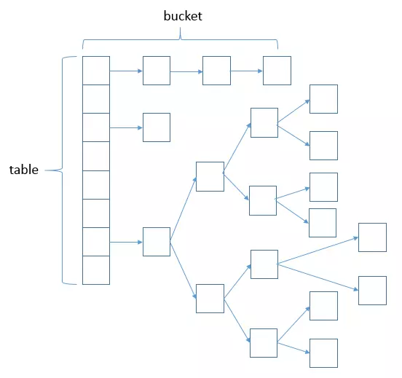
Node节点
Hash值相同的多元素
基于单向链表
Node数组
Node节点
Hash值相同的多元素
基于红黑树

Slide 13
The Set Interface
A Set is a Collection that cannot contain duplicate elements. The Set interface contains only methods inherited from Collection and adds the restriction that duplicate elements are prohibited.
java.util.Set<E>
Set集合，不包含重复元素(数学中集合的抽象)
Set接口，只包含继承自Collection方法，并添加禁止重复元素的限制
基本实现类
java.util.HashSet<E>，元素无序(底层基于HashMap确定元素是否重复)
java.util.LinkedHashSet<E>，元素有序
java.util.TreeSet <E>，元素有序
无论使用有序/无序实现，均无基于索引的操作方法

Slide 14
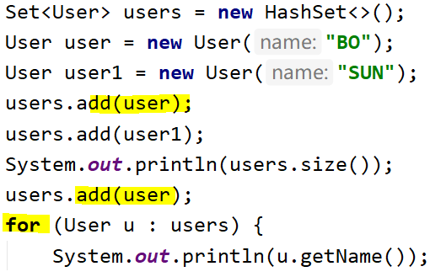

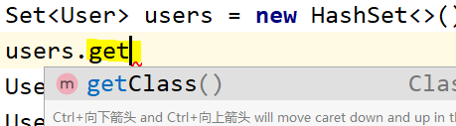
试图添加重复元素
没有改变集合
遍历时元素无序输出
+++++++++++++++++++++++++++
无序
则无基于索引的获取元素方法

Slide 15
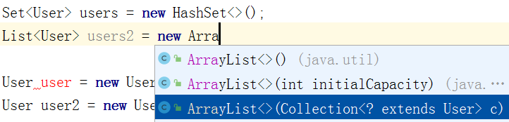

Set集合适合描述，逻辑上不能重复的对象集合
扑克牌
不重复的关系，人/事物等
List/Set集合均提供
基于Collection接口类型的构造函数
可以将2种集合相互转换

Slide 16
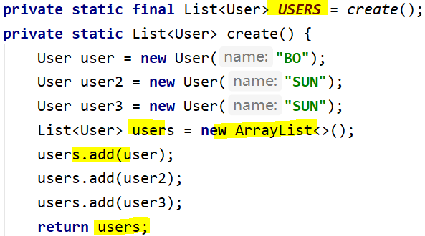
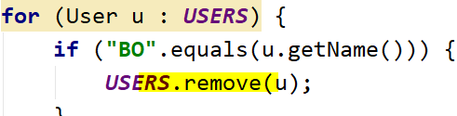

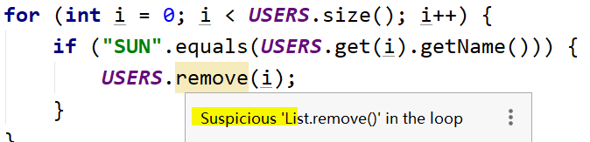

+++++++++++++++++++++++++++++++++
试图删移除第一个元素
+++++++++++++++++++++++++++++++++
Why?
Idea提示
操作存疑
？

Slide 17
Iterators
Iterators allow the caller to remove elements from the underlying collection during the iteration with well-defined semantics.
java.util.Iterator<E>
Iterator接口。迭代器，允许遍历集合，并根据需求选择性地从集合中移除元素
不同的集合类型，的不同数据结构的实现类，有不同的迭代器实现，但仅需面向Iterator接口完成遍历与移除
Iterator<E> iterator()方法，Collection接口方法，获取集合对象的迭代器

Slide 18
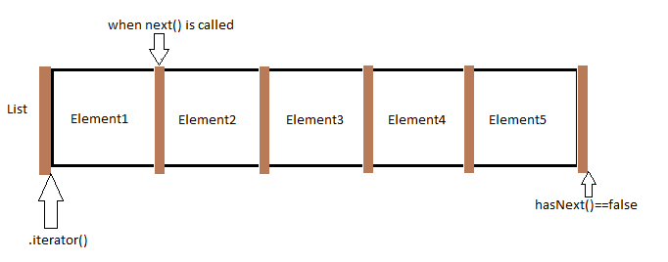
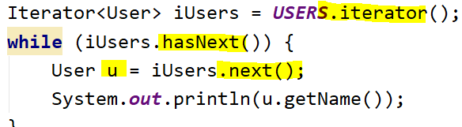
Iterator通过移动游标遍历集合。初始时，游标位于第一个元素前
boolean hasNext()， Iterator中是否有下一个元素
E next()，向后移动游标，同时返回游标指向的元素
void remove()

Slide 19
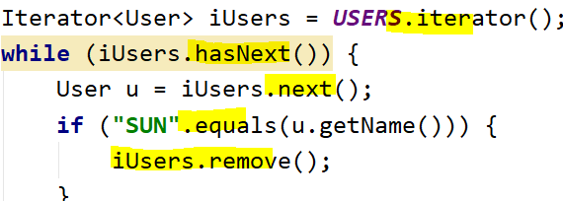

void remove()，从基础集合移除当前游标指向的元素
获取iterator迭代器对象
循环判断
获取元素对象，判断
删除迭代器当前游标指向的元素

Slide 20
Immutable Collection
An object is considered immutable if its state cannot change after it is constructed. After you create an immutable instance of a collection, it holds the same data as long as a reference to it exists and they are automatically thread safe after construction. Because the structures do not need to support mutation, they can be made much more space efficient. Immutable collection instances generally consume much less memory than their mutable counterparts.
As discussed in About Immutability, an immutable collection can contain mutable objects, and if it does, the collection is neither immutable nor thread safe.

Slide 21
如果一个对象的状态在构造后不能改变，则该对象被认为是不可变的(immutable)
不可变集合是线程安全
因不可变集合的结构不变，构造时速度更快，消耗的内存空间更小
即，不可变集合的结构不可变(长度不可变)，一旦创建即不可添加/移除元素，如需改变结构必须创建新的集合(类似数组)
但，不可变集合中元素可以替换，元素对象属性值可以改变
List.of()/Set.of()/Map.of() ，返回空集合对象
List.of(elements…)/Set.of(elements…)/Map.of(K, V, ….)，类似直接创建指定元素的数组，直接基于集合元素创建相应集合对象

Slide 22
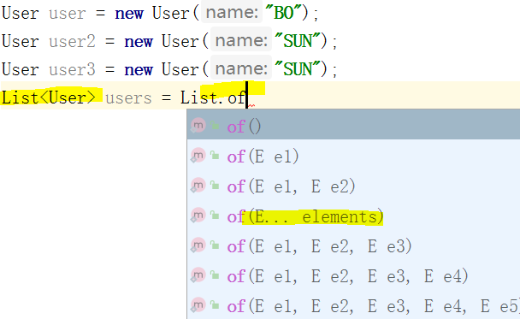
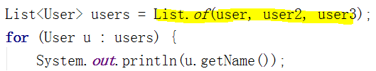
可直接基于任意数量的元素
创建集合对象
++++++++++++++++++++++++++++++

Slide 23
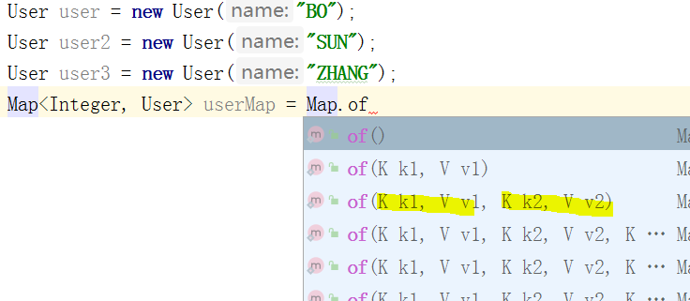
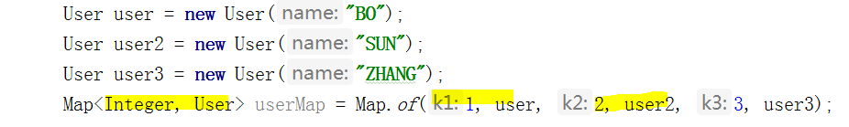
方法参数
一组键值，占2个参数
++++++++++++++++++++++++++++++++

Slide 24
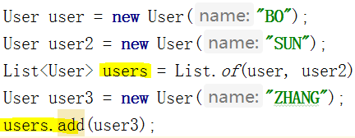

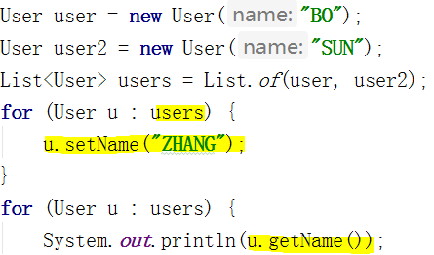

+++++++++++++++++++++++++++
向不可变集合
添加新元素
异常！
++++++++++++++++++++++++++++++
集合不可变
但元素可变

Slide 25
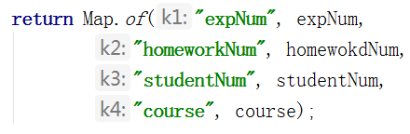
实际开发中，经常需要将数据封装为集合，将集合序列化为字符串传输，一般均无需修改集合结构。因此，基于不可变集合可以极大的降低系统创建集合的开销
在首页加载时
将实验/作业/学生个数
以及指定课程
封装到Map，返回
将所有作业封装到Map

Slide 26
Benefits of the Java Collections Framework
Java集合框架，提供了多种类型集合，以及高性能/高质量的数据结构实现
集合之间可以方便的实现相互转换
各种类型的集合接口与具体实现分离，将对集合的操作(方法)，与集合底层的具体实现方式，解耦
从而使开发者将时间精力致力于改善程序本身的质量和性能
减少编程工作量
提高程序速度和质量
减少学习和使用新API的工作量
……
例如，避免了直接操作对象数组带来的同步/异步/性能/效率/异常/接口设计等一系列繁琐问题
Java集合框架，是典型的面向接口编程的体现

Slide 27
例如，向List集合中添加元素，无论底层基于arrays/linked，均是add()方法，切换存储实现而无需修改逻辑代码
即，在使用Java集合框架时，完全屏蔽了底层集合实现的具体细节与方法，使开发人员更专注于基于集合实现应用的业务逻辑，而非关注于集合本身
Java集合框架，是典型的面向接口编程的体现

